Slide 1
Jahresthema 2026

Slide 2
Und es werden kommen von Osten und von Westen, von Norden und von Süden, die zu Tisch sitzen werden im Reich Gottes.
Jahresthema 2026
„
“
– Lukas 13,29

Slide 3
Unser Vater…
Jahresthema 2026

Slide 4
…im Himmel!
Jahresthema 2026

Slide 5
Dein Name werde geheiligt.
Jahresthema 2026

Slide 6
Dein Reich komme.
Jahresthema 2026

Slide 7
Dein Wille geschehe...
Jahresthema 2026

Slide 8
…wie im Himmel, so auf Erden.
Jahresthema 2026

Slide 9
Unser tägliches Brot gib uns heute.
Jahresthema 2026

Slide 10
Und vergib uns unsere Schuld…
Jahresthema 2026

Slide 11
…wie auch wir vergeben unseren Schuldigern.
Jahresthema 2026

Slide 12
Und führe uns nicht in Versuchung, …
Jahresthema 2026

Slide 13
…sondern erlöse uns von dem Bösen.
Jahresthema 2026

Slide 14
Denn dein ist das Reich und die Kraft und die Herrlichkeit in Ewigkeit.
Amen.
Jahresthema 2026

Slide 15
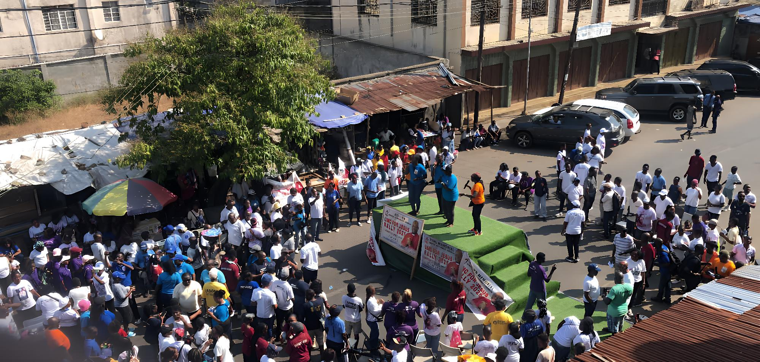


Evangelisation, Gemeindeaufbau & Theologische Ausbildung

Slide 16
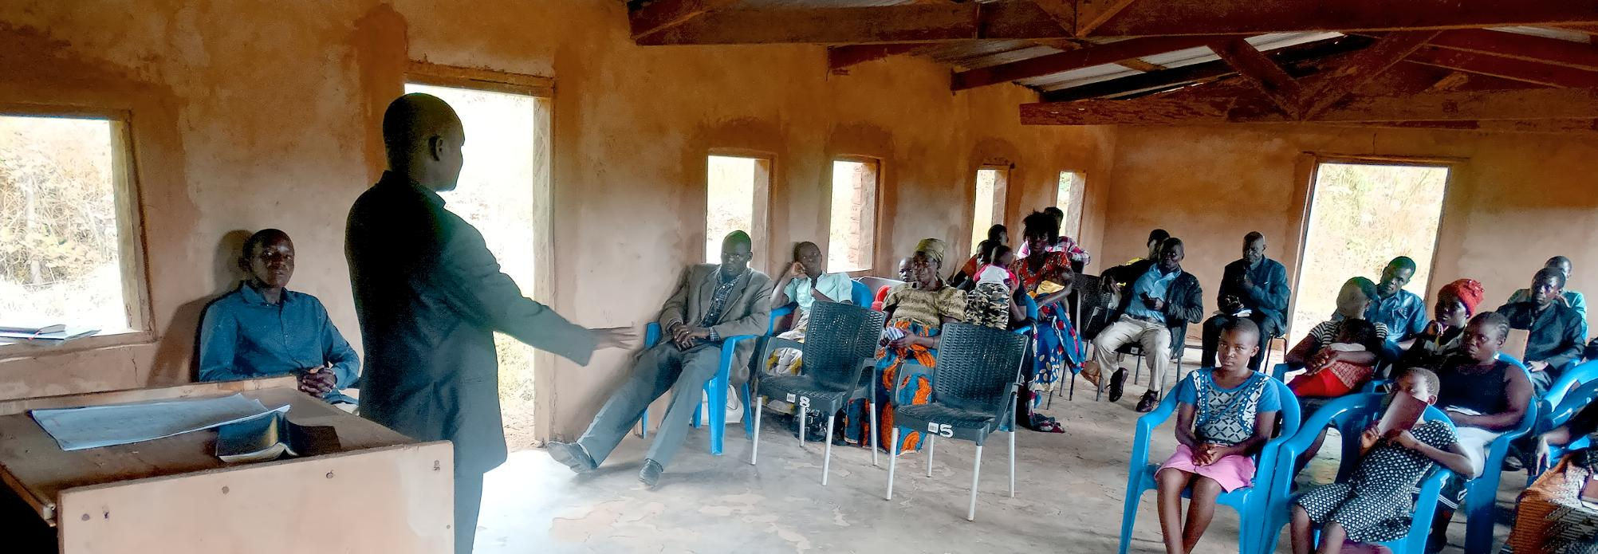
Evangelisation, Gemeindeaufbau & Theologische Ausbildung
Aufbau von Gemeinden in Malawi,
Sierra Leone und Albanien sowie
über den Fond Mission in Europa

Slide 17
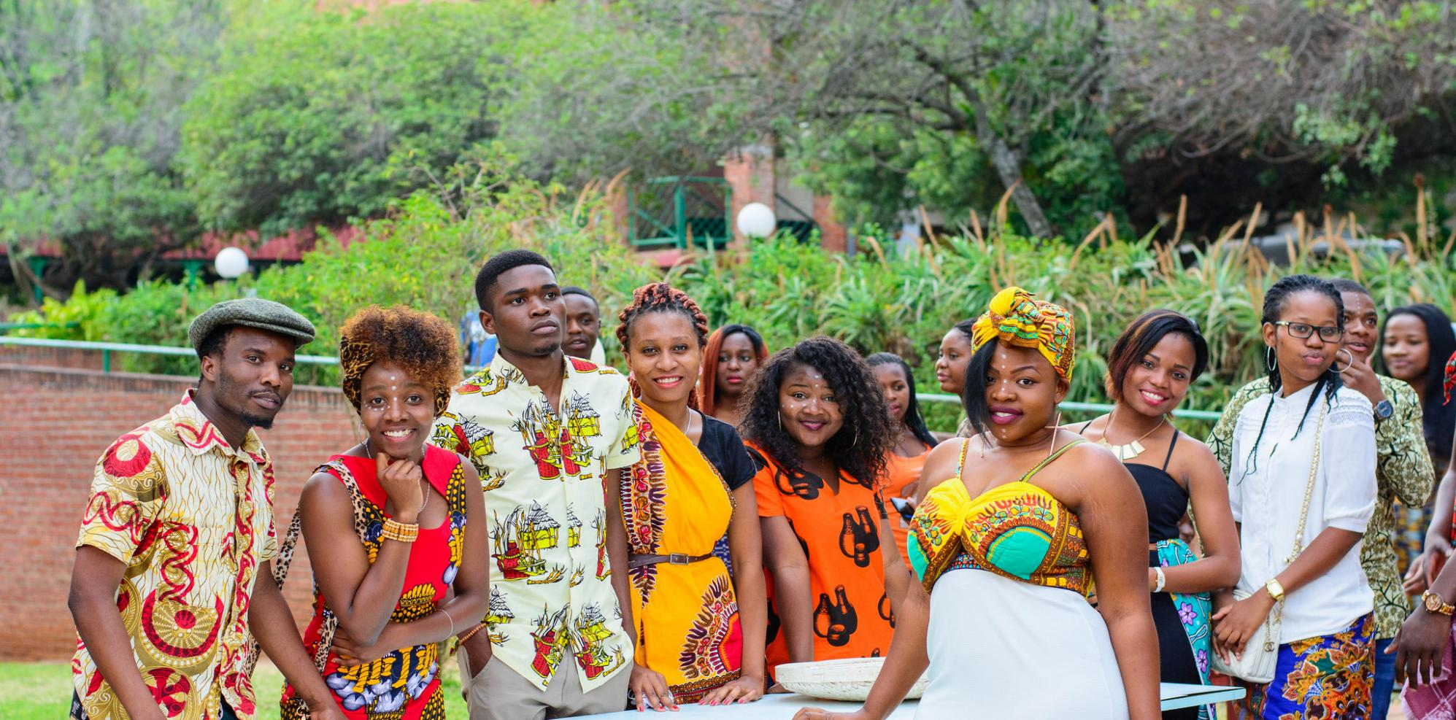
Evangelisation, Gemeindeaufbau & Theologische Ausbildung
Theologische Ausbildung an der Africa University in Simbabwe, am Theologischen Seminar
in Mosambik und in Sierra Leone

Slide 18

Evangelisation, Gemeindeaufbau & Theologische Ausbildung
Das christliche Satellitenfernsehen SAT7 für die arabische Welt.

Slide 19


Jahresthema 2026
Danke für alle Unterstützung!

